Slide 1

Segurança do Trabalho e Higiene nas Organizações
Como proteger trabalhadores e aumentar a produtividade
FF
por Fernando Fonseca

Slide 2

Objetivos da Aula
1
Entender a importância da segurança do trabalho nas empresas.
2
Conhecer as principais normas de segurança e higiene do trabalho.
3
Compreender os impactos da segurança no ambiente organizacional.

Slide 3
O que é Segurança do Trabalho?
Definição:
Exemplo real: Em 2019, o desastre de Brumadinho, causado pelo rompimento de uma barragem da Vale, mostrou a importância da segurança no trabalho. Mais de 270 pessoas perderam a vida por falhas na gestão de riscos e negligência em segurança.
Segurança do Trabalho é o conjunto de medidas adotadas para garantir um ambiente seguro e saudável para os trabalhadores, prevenindo acidentes e doenças ocupacionais.
Sugestão de documentário: Vale o Risco? (Disponível no YouTube).
Por que é importante?
Redução de acidentes e afastamentos.
Aumento da produtividade.
Conformidade com a legislação.
Bem-estar dos colaboradores.

Slide 4

Normas Regulamentadoras (NRs)
As Normas Regulamentadoras (NRs) são regras estabelecidas pelo Ministério do Trabalho para garantir a segurança no ambiente laboral.
NR-5
NR-6
CIPA (Comissão Interna de Prevenção de Acidentes).
Uso correto dos Equipamentos de Proteção Individual (EPIs).
NR-17
NR-23
Ergonomia para evitar problemas físicos.
Proteção contra incêndios.
Site para consulta: Portal das Normas Regulamentadoras

Slide 5
Práticas e Equipamentos de Segurança
Para manter a segurança no trabalho, é fundamental o uso correto de Equipamentos de Proteção Individual (EPIs) e Coletiva (EPCs).
EPIs (Individuais):
EPCs (Coletivos):
Capacete
Extintores
Óculos de proteção
Sinalização de segurança
Luvas
Grades de proteção
Protetor auricular
Iluminação de emergência
Botas de segurança
Exemplo real: Na construção civil, o uso correto de EPIs reduz em até 50% o risco de acidentes fatais.
O filme Segurança do Trabalho: Um Olhar sobre a Construção Civil explora boas práticas e como evitar tragédias.

Slide 6
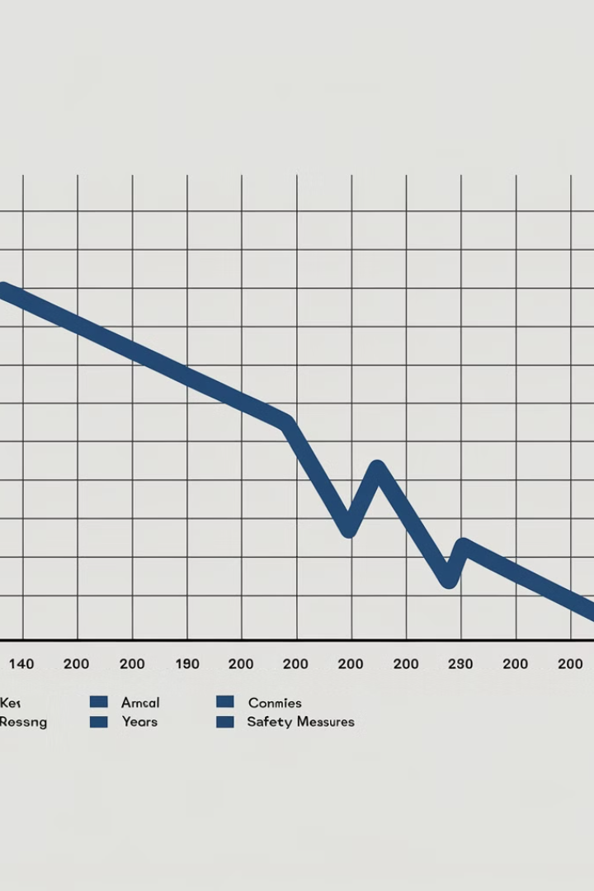



Cultura de Segurança no Trabalho
Redução de afastamentos por acidente
Maior produtividade e eficiência
Menos custos com indenizações e processos
Exemplo real: A Toyota é uma empresa referência na segurança do trabalho, implementando rigorosas práticas ergonômicas e treinamentos contínuos para seus funcionários.

Slide 7
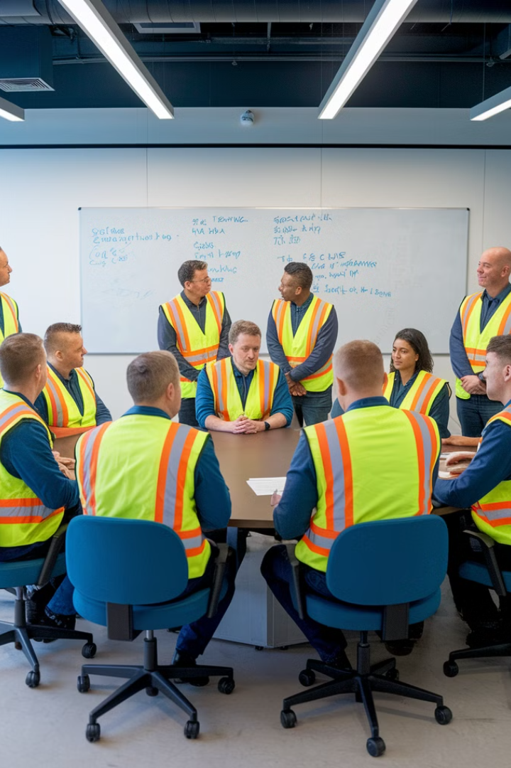
Dinâmica: "Prevenção de Acidentes"
Passo 1
Dividir a turma em pequenos grupos.
Passo 2
Cada grupo lista situações de risco no ambiente de trabalho.
Passo 3
Os alunos discutem soluções para evitar esses riscos.
Passo 4
Compartilhar as ideias com a turma.

Slide 8
Estudo de Caso: Empresas que Investiram em Segurança
1
Treinamento contínuo
2
Monitoramento de riscos
3
Equipamentos modernos
Caso: Anglo American
A mineradora reduziu seus acidentes em 50% em cinco anos ao investir fortemente em segurança.
Site para consulta: Relatório de Sustentabilidade da Anglo American

Slide 9



Discussão: Segurança em Pequenas Empresas
2
Economia
Como implementar boas práticas de segurança gastando pouco?
Investimento
Pequenas empresas devem investir tanto em segurança quanto as grandes?
1
Desafios
Quais são os maiores desafios para pequenas empresas em relação à segurança do trabalho?
3

Slide 10


Sugestões
Filme
Documentário
Deepwater Horizon (2016) – Baseado na explosão de uma plataforma de petróleo por falhas de segurança.
Segurança no Trabalho: O Preço da Negligência (YouTube).

Slide 11



Conclusão
Cultura de prevenção
1
Criar uma cultura de prevenção deve ser prioridade.
Pequenas mudanças
2
Pequenas mudanças fazem grande diferença.
Essencial
3
A segurança do trabalho é essencial para a saúde e produtividade.

Slide 12



Para a próxima aula
Pesquisa
Pesquisar um caso real de acidente de trabalho e sugerir medidas de prevenção.
Documentário
Assistir ao documentário "Segurança no Trabalho: O Preço da Negligência" e escrever um breve relatório sobre os aprendizados.

